Slide 1

الوحدة : الأولى – أنظمة الحوسبة
الدرس : مقدمة في لغة برمجة بايثون
المبحث : المهارات الرقمية
الصف : الثامن

Slide 2


الكلية العلمية الإسلامية
الدرس : مقدمة في لغة برمجة بايثون
الوحدة: الأولى
الصف : الثامن
المادة: الحاسوب
01:00 minutes
النتاجات المتوقعة :
النتاجات
- التعرف على جمل الادخال بلغة بايثون .
التمهيد
التقويم القبلي
التقديم
تقويم التكويني
التغذية الراجعة
التمايز
الربط بالحياة
التفكير الناقد
بطاقة خروج

Slide 3
الكلية العلمية الإسلامية
الدرس : اساسيات لغة بايثون
الوحدة: الأولى
الصف :الثامن
المادة:مهارات رقمية
التعرف على جمل الادخال بلغة بايثون
النتاجات
التمهيد
جملة الإدخال input()
تستخدم جملة الادخال في لغة بايثون ) python ( لانشاء برنامج يتفاعل مع المستخدم ، وذلك بالطلب من المستخدمين إدخال البيانات المطلوبة بعد تشغيل البرنامج ، فيعمل البرنامج على معالجتها وتخزين القيم المدخلة في الذاكرة.
التقويم القبلي
التقديم
تقويم التكويني
التغذية الراجعة
التمايز
الربط بالحياة
التفكير الناقد
بطاقة خروج

Slide 4

الكلية العلمية الإسلامية
الدرس : اساسيات لغة بايثون
الوحدة: الأولى
الصف :الثامن
المادة:مهارات رقمية
الصيغة العامة لجملة الإدخال
النتاجات
variable
User_input
التمهيد
variable = input(" ("الرسالة
التقويم القبلي
Memory
التقديم
حيث تُستخدم الدالة input
للحصول على بيانات من المستخدم. تقوم هذه الدالة بتخزين ما يكتبه المستخدم كسلسلة نصية في المتغير المحدد، ويمكن
إضافة رسالة نصية اختيارية بين القوسين لتوجيه المستخدم .
name :اسم المتغير الذي ستُخزَّن فيه القيمة المدخلة .
• input ( ) :دالة بايثون التي توقف البرنامج مؤقتًا وتنتظر إدخال المستخدم .
• " رسالة للمستخدم )اختياري :( نص توضيحي يظهر للمستخدم ليخبره بما يجب عليه إدخاله. هذا الجزء اختياري
تقويم التكويني
التغذية الراجعة
التمايز
الربط بالحياة
التفكير الناقد
بطاقة خروج

Slide 5
الكلية العلمية الإسلامية
الدرس : اساسيات لغة بايثون
الوحدة: الأولى
الصف :الثامن
المادة:مهارات رقمية
الصيغة العامة لجملة الإدخال
النتاجات
variable
User_input
التمهيد
variable = input(" ("الرسالة
التقويم القبلي
Memory
التقديم
تقويم التكويني
هل تقبل لغة بايثون جميع اسماء المتغيرات أم لها شروط خاصة ؟؟
التغذية الراجعة
التمايز
الربط بالحياة
التفكير الناقد
بطاقة خروج

Slide 6
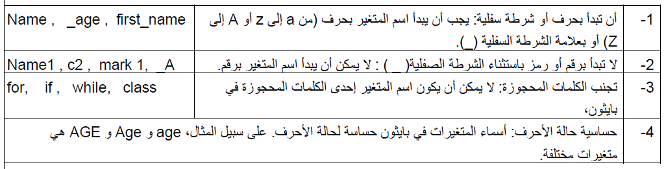
الكلية العلمية الإسلامية
الدرس : اساسيات لغة بايثون
الوحدة: الأولى
الصف :الثامن
المادة:مهارات رقمية
الصيغة العامة لجملة الإدخال
النتاجات
التمهيد
تحتوي لغة بايثون على قواعد إلزامية عند اختيار اسم المتغيرات
التقويم القبلي
التقديم
تقويم التكويني
التغذية الراجعة
التمايز
الربط بالحياة
التفكير الناقد
بطاقة خروج

Slide 7
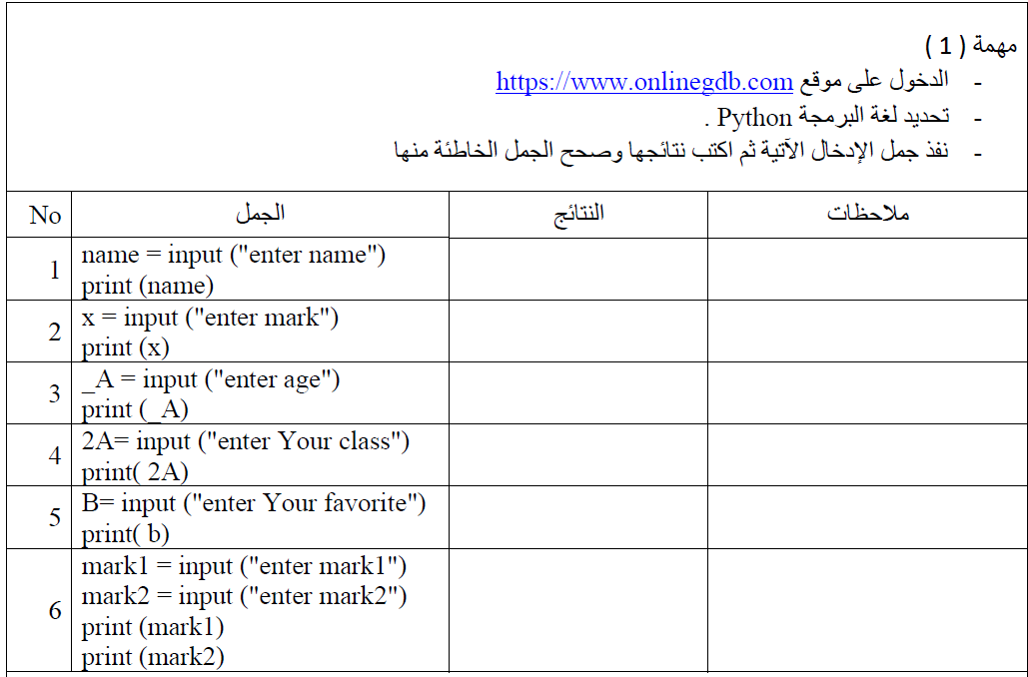
الكلية العلمية الإسلامية
الدرس : اساسيات لغة بايثون
الوحدة: الأولى
الصف :الثامن
المادة:مهارات رقمية
6 min
النتاجات
التمهيد
التقويم القبلي
يطلب من المستخدم إدخال الاسم، ثم يطبعه. مثال: enter name → Amani output → Amani
صحيحة
التقديم
يطلب إدخال العلامة، ثم يطبعها. مثال: enter mark → 95 output → 95
صحيحة
تقويم التكويني
يطلب إدخال العمر، ثم يطبعه. مثال: enter age → 14 output → 14
صحيحة
التغذية الراجعة
❌ خطأ في الاسم، لا يمكن أن يبدأ المتغير برقم.
A= input ( “ enter your class”)
Print (A)
التمايز
❌ خطأ في الكتابة لأن اسم المتغير في السطر الأول حرف كبير (B) وفي السطر الثاني صغير (b). بايثون حساسة لحالة الأحرف.
B= input (“ enter Your favorite”)
Print (B)
الربط بالحياة
يطلب إدخال علامتين ويطبع كل واحدة في سطر: enter mark1 → 90 enter mark2 → 95 90
95
التفكير الناقد
بطاقة خروج

Slide 8
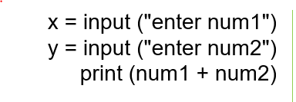
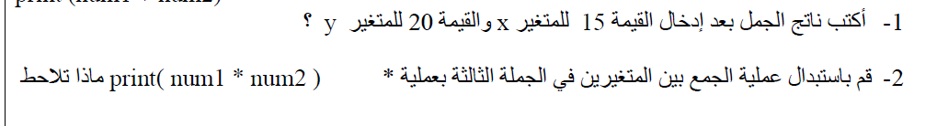
الكلية العلمية الإسلامية
الدرس : اساسيات لغة بايثون
الوحدة: الأولى
الصف :الثامن
المادة:مهارات رقمية
ملاحظة عامة :
مهما كانت القيمة التي نُدخلها، فإن دالة input( ) في بايثون تُحوّلها تلقائيًا إلى سلسلة نصية. إذا احتجنا إليها كعدد صحيح أو أي نوع أخر، فيجب تحويلها باستخدام تحويل النوع. مثال نفذ المقطع الآتي ثم أجب عن الأسئلة الأتية :
النتاجات
التمهيد
التقويم القبلي
2
min
التقديم
تقويم التكويني
التغذية الراجعة
التمايز
الربط بالحياة
التفكير الناقد
بطاقة خروج

Slide 9
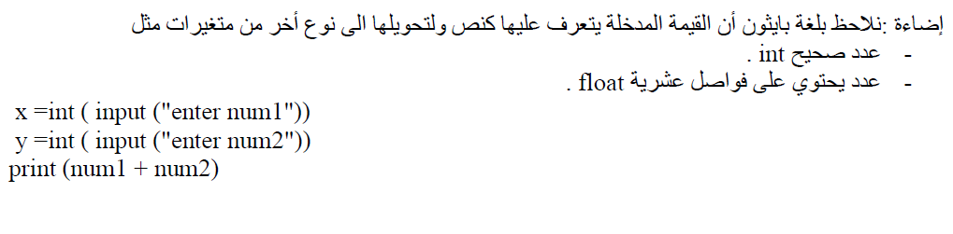
الكلية العلمية الإسلامية
الدرس : اساسيات لغة بايثون
الوحدة: الأولى
الصف :الثامن
المادة:مهارات رقمية
النتاجات
التمهيد
التقويم القبلي
التقديم
تقويم التكويني
التغذية الراجعة
التمايز
الربط بالحياة
التفكير الناقد
بطاقة خروج

Slide 10
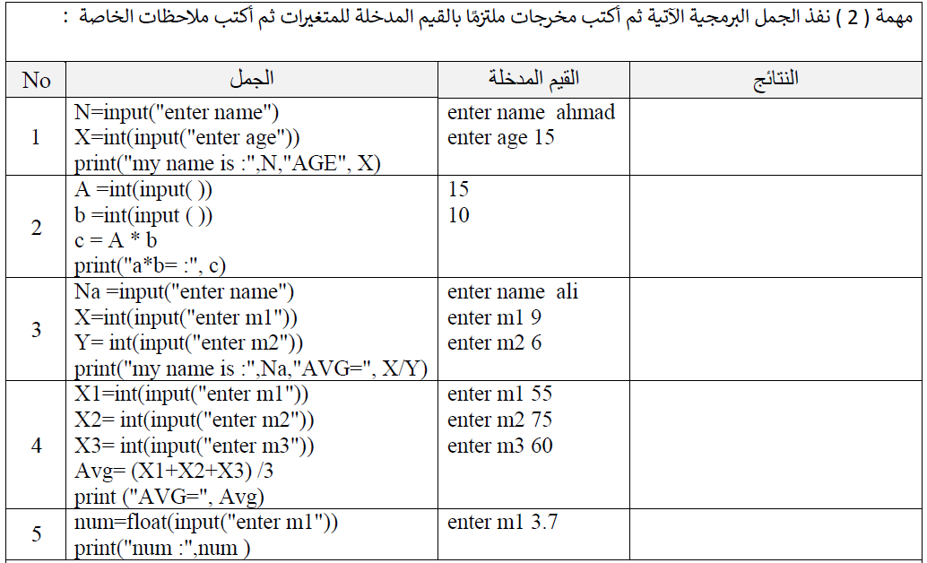
الواجب
الكلية العلمية الإسلامية
الدرس : اساسيات لغة بايثون
الوحدة: الأولى
الصف :الثامن
المادة:مهارات رقمية
النتاجات
التمهيد
التقويم القبلي
التقديم
تقويم التكويني
التغذية الراجعة
التمايز
الربط بالحياة
التفكير الناقد
بطاقة خروج

Slide 11
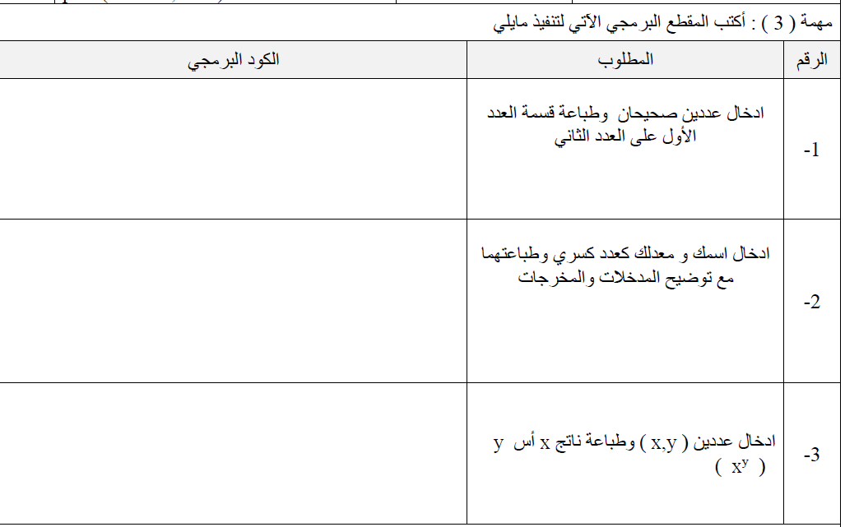
الواجب
الكلية العلمية الإسلامية
الدرس : اساسيات لغة بايثون
الوحدة: الأولى
الصف :الثامن
المادة:مهارات رقمية
النتاجات
التمهيد
التقويم القبلي
التقديم
تقويم التكويني
التغذية الراجعة
التمايز
الربط بالحياة
التفكير الناقد
بطاقة خروج

